Slide 1
ЛЕКЦИЯ НА ТЕМУ: ЯЗЫК ВЫБОРКИ ДАННЫХ. МНОГОТАБЛИЧНЫЕ ЗАПРОСЫ. ОПЕРАЦИЯ СОЕДИНЕНИЯ
ФГБОУ ВО РГУПС
каф. ВТиАСУ
доцент Игнатьева О.В.

Slide 2
Запросы на соединение таблиц
ФГБОУ ВО РГУПС
каф. ВТиАСУ
доц. Игнатьева О.В.

Slide 3
SELECT. СВЯЗИ МЕЖДУ ТАБЛИЦАМИ
База данных – это набор логически взаимосвязанных таблиц.
Связь между таблицами устанавливается между первичным ключом родительской таблицы и внешним ключом дочерней таблицы.
Столбец (или совокупность столбцов) дочерней таблицы, определённый для связи с родительской таблицей, называется внешним ключом.
Наличие внешних ключей является основной для инициирования поиска по многим таблицам.
Например, кафедры связаны с факультетами, преподаватели работают на кафедрах, группы принадлежат кафедрам и т. д.

Slide 4
SELECT. СВЯЗИ МЕЖДУ ТАБЛИЦАМИ
Одна из наиболее важных особенностей предложения SELECT — это способность использования связей между различными таблицами, а также вывода содержащейся в них информации.
Операция, которая приводит к соединению из двух таблиц всех пар строк, для которых выполняется заданное условие, называется соединением таблиц.

Slide 5
ПРАВИЛА СОЕДИНЕНИЯ ТАБЛИЦ
Условие соединения
Соединение таблиц может быть указано во фразе WHERE
Соединение таблиц может быть указано во фразе FROM.
Условие соединения – это условия, которые попарно сравнивают столбцы из различных таблиц.
В этом случае SQL предполагает сцепление только тех пар строк из разных таблиц, для которых условие соединения принимает истинное значение.
В случае использования первого варианта, фраза WHERE помимо условия соединения может также содержать другие условия, каждое из которых ссылается на столбцы соединённой таблицы. Эти условия производят отбор строк соединённой таблицы.

Slide 6
ВИДЫ СОЕДИНЕНИЙ ТАБЛИЦ
Виды соединений
Внутренние
Внешние
Перекрёстные
Самосоединение
Эквивалентные
Естественные
Левое
Полное
Правое
Существует также тета-соединение и полусоединение.

Slide 7
ПРАВИЛА СОЕДИНЕНИЯ ТАБЛИЦ
Синтаксис создания соединения во фразе FROM
Все типы и способы соединения таблиц можно осуществлять и с помощью фразы FROM. В ней, в соответствии со стандартом SQL, можно не только перечислить имена таблиц, участвующих в запросе, но и указать их соединение.
Уточненное соединение предполагает явное задание условия соединения.
Для этого можно использовать два варианта — фразу USING, с помощью которой
указываются одноименные столбцы обеих таблиц, по равенству значений
которых следует произвести соединение, или фразу ON, с помощью которой для соединения можно указать произвольное условие.
Синтаксис соединения во фразе FROM следующий:
таблица1 [INNER | NATURAL | CROSS | {FULL | LEFT | RIGHT [OUTER]]
JOIN таблица2
ON условие | USING (список столбцов)
Где : INNER JOIN – внутреннее соединение, NATURAL JOIN – естественное соединение, CROSS JOIN – декартовое произведение, FULL JOIN – полное внешнее соединение, LEFT JOIN – левое внешнее соединение, RIGHT JOIN - правое внешнее соединение.

Slide 8
ДЕКАРТОВОЕ ПРОИЗВЕДЕНИЕ
Операция декартовое произведение таблиц (перекресное соединение) - это частный случай операции соединения.
Это определение можно естественным образом расширить на любое количество таблиц.
Декартово произведение двух таблиц — это таблица, состоящая из всех возможных пар строк обеих таблиц.

Slide 9
ДЕКАРТОВОЕ ПРОИЗВЕДЕНИЕ
Синтаксис:
В SQL декартово произведение
задаются командой CROSS JOIN
или
выражается указанием имен перемножаемых таблиц во фразе FROM
SELECT Name1, Name2 [,…]
FROM TABLE1, TABLE2 [,…]
SELECT Name1, Name2 [,…]
FROM TABLE1 CROSS JOIN TABLE2 [,…]
где Table1, Table2, … - имена таблиц
Name1, Name2, .. – имена столбцов таблиц, которые необходимо
отобразить в запросе

Slide 10
Рассмотрим ранее созданную базу данных UNIVERSITY.

Slide 11
ДЕКАРТОВОЕ ПРОИЗВЕДЕНИЕ
Примеры.
Запрос 1. Выполнить операцию декартового произведения таблиц Faculty и Department.
SELECT FACULTY.Name, FACULTY.FacPK, DEPARTMENT.FacFK, DEPARTMENT.Name
Результат
FROM FACULTY, DEPARTMENT;
Запрос 2. Выполнить операцию декартового произведения таблиц Faculty и Department, используя оператор CROSS JOIN.
SELECT FACULTY.Name, FACULTY.FacPK, DEPARTMENT.FacFK, DEPARTMENT.Name
Результат
FROM FACULTY CROSS JOIN DEPARTMENT;
В произведении может участвовать много таблиц.
Запрос 3. Выполнить операцию декартового произведения таблиц Faculty, Department и Teacher.
SELECT *
FROM FACULTY, DEPARTMENT, TEACHER;
Результат

Slide 12
ВНУТРЕННИЕ СОЕДИНЕНИЯ
Внутренние соединения
используют оператор сравнения для установки соответствия строк из двух таблиц на основе значений общих столбцов в каждой таблице.
В внутренних соединениях используются операции сравнения : = , >, <, >=, <=, !=. Задаются командой [INNER] JOIN во фразе FROM.
Внутренние соединения разделяются на эквивалентные соединения и естественные соединения.
Например, получить все строки, в которых номер студента из таблицы students совпадает с номером студента в таблице courses.

Slide 13
ВНУТРЕННИЕ СОЕДИНЕНИЯ
Особенности синтаксиса операции внутреннего соединения во фазе FROM
Внутреннее соединение с помощью фразы FROM создается с помощью оператора JOIN с указанием ключевого слова INNER (впрочем, его можно опустить, так как соединение двух таблиц является внутренним по умолчанию).
Если не совпадают имена столбцов, участвующих во внутреннем соединении, или соединение производится не по равенству значений, следует использовать уточненное соединение с фразой ON.
В этом случае внутреннее соединение с помощью фразы FROM очень похоже на соединение с использованием фразы WHERE.
Естественное соединение выполняется по равенству значений всех пар одноименных столбцов таблиц и не требует задания каких-либо условий и выполняется с помощью фразы NATURAL JOIN.
Перекрестное соединение эквивалентно декартовому произведению таблиц выполняется с помощью фразы CROSS JOIN.

Slide 14
ЕСТЕСТВЕННОЕ СОЕДИНЕНИЕ
Естественные соединения
внутреннее соединение, при котором таблицы соединяются по равенству значений пары столбцов.
Синтаксис:
В случае использования соединения во фразе WHERE указывается условие соединения столбцов.
В случае использования соединения во фразе FROM указывается тип соединения — INNER JOIN, а в предложении ON указывается условие соединяемых столбцов.
SELECT Name1, Name2 [,…]
FROM TABLE1, TABLE2 [,…]
WHERE TABLE1.Name1=TABLE2.Name2
SELECT Name1, Name2 [,…]
FROM TABLE1 [INNER] JOIN TABLE2 [,…]
ON TABLE1.Name1=TABLE2.Name2

Slide 15
ЕСТЕСТВЕННОЕ СОЕДИНЕНИЕ
Соединяемые столбцы должны иметь идентичную семантику, т.е. оба столбца должны иметь одинаковое логическое значение. Соединяемые столбцы не обязательно должны иметь одинаковое имя (или даже одинаковый тип данных).
Соединяются только строки имеющие одинаковое значение в соединяемых столбцах. Строки, не имеющие таких одинаковых значений в результирующий набор не попадут.
Соединение по равенству позволяет соединить только те пары строк, которые действительно взаимосвязаны друг с другом.
В инструкции SELECT объединить можно до 64 таблиц (ограничение MS SQL), при этом один оператор JOIN соединяет только две таблицы.

Slide 16
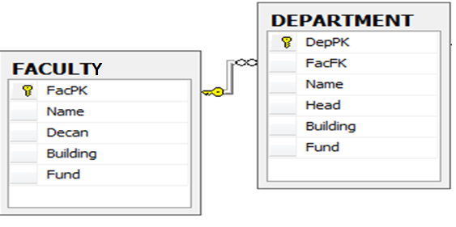
ЕСТЕСТВЕННОЕ СОЕДИНЕНИЕ
Как определить условие соединения?
Такие таблицы уже связаны.
Связь была установлена по равенству
ключей, а именно первичного ключа
FacPK родительской таблицы Faculty
и внешнего ключа FacFK подчиненной
таблицы Department .
Так, например, мы можем соединить таблицы факультетов и кафедр по условию:
FACULTY.FacPK = DEPARTMENT.FacFK
В таком варианте мы соединяем таблицы осмысленно, так как каждая строка таблицы факультет соединяется только со строками соответствующих кафедр.

Slide 17
ПРИМЕРЫ ОПЕРАЦИЙ ЕСТЕСТВЕННОГО СОЕДИНЕНИЯ
Запрос 4. Вывести названия кафедр и номера их групп.
Результат
SELECT DEPARTMENT.Name, SGROUP.Num
FROM DEPARTMENT, SGROUP
WHERE DEPARTMENT.DepPK = SGROUP.DepFK;
Уточнение имен столбцов
Если запрос соединяет несколько таблиц, то может возникнуть неоднозначность
при ссылках на столбцы с одинаковыми именами из разных таблиц.
Запрос 5. Вывести названия факультетов и их кафедр.
Результат
SELECT FACULTY.Name, DEPARTMENT.Name
SELECT Name, Name
Ошибка
FROM FACULTY, DEPARTMENT
WHERE FACULTY.FacPK = DEPARTMENT.FacFK;

Slide 18
ПРИМЕРЫ ОПЕРАЦИЙ ЕСТЕСТВЕННОГО СОЕДИНЕНИЯ
Вывод столбцов с условием отбора
Запрос 6. Вывести названия кафедр факультета Информационные технологии управления.
SELECT DEPARTMENT.Name AS "Кафедры факультета ИТУ"
Результат
FROM FACULTY, DEPARTMENT
WHERE FACULTY.FacPK = DEPARTMENT.FacFK AND
FACULTY.Name = ‘Информационные технологии управления ';
Запрос 7. Вывести фамилии преподавателей, являющихся кураторами групп 5 курса
SELECT TEACHER.Name
FROM TEACHER, SGROUP
Результат
WHERE TEACHER.TchPK = SGROUP.CurFK AND SGROUP.Year = 5
Запрос 8. Вывести фамилии доцентов кафедры Вычислительная техника и АСУ
SELECT TEACHER.Name AS "Доценты кафедры ВТ и АСУ”
FROM DEPARTMENT, TEACHER
Результат
WHERE DEPARTMENT.DepPK = TEACHER.DepFK AND
DEPARTMENT.Name= 'Вычислительная техника и АСУ' AND
TEACHER.Post = 'доцент';
доц. Игнатьева О.В.

Slide 19
ПРИМЕРЫ ОПЕРАЦИЙ ЕСТЕСТВЕННОГО СОЕДИНЕНИЯ
Синонимы таблиц
Синонимы таблиц часто используются для задания более лаконичного
имени таблицы, по которому можно ссылаться на нее в любых других местах запроса.
Запрос 9. Вывести названия кафедр, на которых имеются группы с рейтингом более 50.
SELECT DISTINCT d.Name
FROM DEPARTMENT d, SGROUP g
Результат
WHERE d.DepPK = g.DepFK AND g.Rating > 50;
Запрос 10. Вывести фамилии преподавателей, у которых есть занятия в понедельник.
SELECT DISTINCT t.Name
Результат
FROM TEACHER t, LECTURE l
WHERE t.TchPK = l.TchFK AND Day = 'пон';

Slide 20
ПРИМЕРЫ ОПЕРАЦИИ ЕСТЕСТВЕННОГО СОЕДИНЕНИЯ
Запрос 11. Вывести названия факультетов и их кафедр, если они имеют одинаковый фонд финансирования.
SELECT FACULTY.Name, DEPARTMENT.Name
FROM FACULTY, DEPARTMENT
Запрос с использованием
условия соединения во фразе
WHERE
WHERE FACULTY.FacPK = DEPARTMENT.FacFK AND
FACULTY.Fund =DEPARTMENT.Fund;
или
Запрос с использованием
условия соединения во фразе
FROM и уточнения соединения
в ON
SELECT FACULTY.Name, DEPARTMENT.Name
FROM FACULTY JOIN DEPARTMENT
ON FACULTY.FacPK = DEPARTMENT.FacFK AND
FACULTY.Fund = DEPARTMENT.Fund;
или
Запрос с использованием
условия соединения во фразе
FROM и уточнения соединения
в ON с условием WHERE
SELECT FACULTY.Name, DEPARTMENT.Name
FROM FACULTY JOIN DEPARTMENT
ON FACULTY.FacPK = DEPARTMENT.FacFK
WHERE FACULTY.Fund = DEPARTMENT.Fund;
Результат
доц. Игнатьева О.В.

Slide 21
ПРИМЕРЫ ОПЕРАЦИИ ЕСТЕСТВЕННОГО СОЕДИНЕНИЯ
Запрос 12. Вывести названия факультетов и кафедр, если фонд финансирования кафедры равен фонду финансирования факультета, а декан факультета и заведующий кафедрой являются разными лицами.
SELECT FACULTY.Name, FACULTY.Decan, DEPARTMENT.Name, DEPARTMENT.Head
FROM FACULTY JOIN DEPARTMENT
ON FACULTY.FacPK = DEPARTMENT.FacFK AND
FACULTY.Fund = DEPARTMENT.Fund AND
FACULTY.Decan!= DEPARTMENT.Head;
Сравните вышеприведенный запрос с такой формой его записи:
SELECT FACULTY.Name, FACULTY.Decan, DEPARTMENT.Name, DEPARTMENT.Head
FROM FACULTY JOIN DEPARTMENT
ON FACULTY.FacPK = DEPARTMENT.FacFK
WHERE FACULTY.Fund = DEPARTMENT Fund AND
FACULTY.Decan != DEPARTMENT.Head;
Результат
доц. Игнатьева О.В.

Slide 22
ПРИМЕРЫ ОПЕРАЦИЙ ЕСТЕСТВЕННОГО СОЕДИНЕНИЯ
Общая процедура составления многотабличного запроса:
1. Определить множество таблиц, необходимых для ответа на запрос. В это множество должны входить таблицы, в столбцах которых сформулированы условия, а также те столбцы, которые необходимо вывести. Это так называемые базовые таблицы запроса.
2. В структуре взаимосвязанных таблиц найти путь, соединяющий базовые таблицы. Это так называемый путь вычисления запроса. В результате вы получите перечень таблиц, необходимых для формулировки запроса. Это так называемые таблицы запроса.
3. Во фразе FROM перечислить необходимые таблицы.
4. Во фразе WHERE соединить таблицы запроса и при необходимости задать условия отбора строк в базовых таблицах запроса.
5. Во фразе SELECT перечислить выводимые столбцы.
доц. Игнатьева О.В.

Slide 23
2. Запросы на соединение таблиц (продолжение)
ФГБОУ ВО РГУПС
каф. ВТиАСУ
доц. Игнатьева О.В.

Slide 24
ПРИМЕРЫ ОПЕРАЦИЙ ЕСТЕСТВЕННОГО СОЕДИНЕНИЯ
Многотабличные запросы
Запрос 13. Вывести названия тех кафедр гуманитарного факультета,
на которых работают профессора.
Для ответа на запрос необходимы три таблицы: по таблицам факультетов и
преподавателей заданы условия отбора, а из таблицы кафедр следует вывести
названия. Поэтому необходимые таблицы указываются во фразе FROM, а во фразе WHERE производится их соединение по условию равенства
первичного и внешнего ключей и выбираются по условию отбора.
SELECT DISTINCT DEPARTMENT.Name
FROM FACULTY, DEPARTMENT, TEACHER
соединение
таблиц факультетов и кафедр
WHERE FACULTY.FacPK = DEPARTMENT.FacFK AND
DEPARTMENT.DepPK = TEACHER.DepFK AND
соединение таблиц
кафедр и преподавателей
FACULTY.Name ='Гуманитарный' AND
TEACHER.Post = 'профессор';
Результат
доц. Игнатьева О.В.

Slide 25
ПРИМЕРЫ ОПЕРАЦИЙ ЕСТЕСТВЕННОГО СОЕДИНЕНИЯ
Запрос 14. Вывести фамилии доцентов электромеханического факультета.
SELECT TEACHER.Name AS " Доценты ф-та Электромеханический"
Базовыми для этого запроса являются таблицы FACULTY, DEPARTMENT, TEACHER.
Поэтому фраза FROM должна выглядеть следующим образом:
FROM FACULTY, DEPARTMENT, TEACHER
Cоединение таблиц факультетов и кафедр:
WHERE FACULTY.FacPK = DEPARTMENT.FacFK AND
Cоединение таблиц кафедр и преподавателей:
DEPARTMENT.DepPK = TEACHER.DepFK AND
Условие отбора строк соединенной таблицы:
FACULTY.Name = 'Электромеханический' AND
TEACHER.POST = ‘доцент';
Результат
доц. Игнатьева О.В.

Slide 26
ПРИМЕРЫ ОПЕРАЦИЙ ЕСТЕСТВЕННОГО СОЕДИНЕНИЯ
Запрос 15. Вывести названия дисциплин, которые читаются доцентами на факультете ИТУ, с указанием фамилий доцентов.
Схема многотабличного запроса
FACULTY
Name=ИТУ – условие обора
Путь вычисления
запроса
Базовая таблица запроса
DEPARTMENT
TEACHER
SGROUP
Post=доцент– условие обора
Name – столбец для вывода
Базовая таблица запроса
LECTURE
Базовая таблица запроса
ROOM
SUBJECT
Name - столбец для вывода

Slide 27
ПРИМЕРЫ ОПЕРАЦИЙ ЕСТЕСТВЕННОГО СОЕДИНЕНИЯ
Базовыми для этого запроса являются таблицы FACULTY, TEACHER и SUBJECT.
Путь вычисления запроса помимо базовых включает также таблицы DEPARTMENT и LECTURE.
Поэтому фраза FROM должна выглядеть следующим образом:
FROM FACULTY, DEPARTMENT, TEACHER, LECTURE, SUBJECT
Необходимо следующее соединение таблиц:
FACULTY.FacPK = DEPARTMENT.FacFK AND
соединение факультетов и их кафедр
DEPARTMENT.DepPK = TEACHER.DepFK AND
соединение кафедр и их преподавателей
TEACHER.TchPK = LECTURE.TchFK AND
соединение преподавателей с занятиями
LECTURE.SbjFK = SUBJECT.SbjPK
соединение занятий с предметами
Условие отбора строк соединенной таблицы выглядит так:
FACULTY.Name = 'Информационные технологии управления' AND TEACHER.Post = 'доцент'
Наконец, необходимо вывести значения двух столбцов:
SELECT DISTINCT SUBJECT.Name AS "Название дисциплины",
TEACHER.Name AS "Фамилия преподавателя"
доц. Игнатьева О.В.

Slide 28
ПРИМЕРЫ ОПЕРАЦИЙ ЕСТЕСТВЕННОГО СОЕДИНЕНИЯ
Полный текст запроса выглядит следующим образом:
SELECT DISTINCT SUBJECT.Name AS "Название дисциплины",
TEACHER.Name AS "Фамилия преподавателя"
FROM FACULTY, DEPARTMENT, TEACHER, LECTURE, SUBJECT
WHERE FACULTY.FacPK = DEPARTMENT.FacFK AND
DEPARTMENT.DepPK = TEACHER.DepFK AND
TEACHER.TchPk= LECTURE.TchFK AND
LECTURE.SbJFK = SUBJECT.SbJPK AND
FACULTY.Name = 'Информационные технологии управления' AND
TEACHER.Post = 'доцент';
Результат
доц. Игнатьева О.В.

Slide 29
ПРИМЕРЫ ОПЕРАЦИЙ ЕСТЕСТВЕННОГО СОЕДИНЕНИЯ
Вывод всех столбцов соединяемой таблицы
В многотабличном запросе конструкция SELECT * означает выбор всех столбцов соединенной таблицы.
Например, результирующая таблица следующего запроса состоит из 21 столбца:
5 столбцов таблицы факультетов, 6 столбцов таблицы кафедр и 10 столбцов
таблицы преподавателей.
SELECT *
FROM FACULTY f, DEPARTMENT d, TEACHER t
WHERE f.FacPK = d.FacFK AND d.DepPK = t.DepFK;
При наличии в запросе многих таблиц конструкция SELECT * становится не очень
практичной. В связи с этим в различных СУБД предоставляется возможность
использовать во фразе SELECT многотабличных запросов выражение имя_таблицы.* для
указания вывода всех столбцов конкретной таблицы.
Например:
SELECT f.*, d.Fund, t.*
FRCK FACULTY f, DEPARTMENT d, TEACHER t
WHERE f.FacPK = d.FacFK AND d.DepPK = t.DepFK;

Slide 30
ПРИМЕРЫ ОПЕРАЦИЙ ЕСТЕСТВЕННОГО СОЕДИНЕНИЯ
Другие виды соединений no равенству
SQL позволяет связывать таблицы по любой паре столбцов, которые имеют сравнимые типы данных, независимо от того, имеет ли эта связь какой-либо смысл. Рассмотрим ряд примеров.
Запрос 16. Если название кафедры совпадает с названием дисциплины, то вывести
название этой кафедры вместе с названием соответствующей дисциплины.
SELECT d.Name AS "Название кафедры", s.Name AS "Название дисциплины"
FROM DEPARTMENT d, SUBJECT s
Результат
WHERE d.Name= s.Name;
Запрос 17. Вывести пары названий факультетов и кафедр, у которых
совпадают номера корпуса.
SELECT f.Name, d.Name AS "Название кафедры"
FROM FACULTY f, DEPARTMENT d
Результат
WHERE f.Building = d.Building;
доц. Игнатьева О.В.

Slide 31
ПРИМЕРЫ ОПЕРАЦИЙ СОЕДИНЕНИЙ ПО НЕРАВЕНСТВУ
SQL позволяет для соединения таблиц использовать любое допустимое для сравнения столбцов условие.
Запрос 18. Вывести названия кафедр, фонд финансирования которых больше зарплаты профессоров.
SELECT DISTINCT d.Name, d.Fund
FROM DEPARTMENT d, TEACHER t
Результат
WHERE d.Fund > t.Salary and t.post=‘профессор'
Запрос 19. Вывести названия кафедр, которые не расположены в одном
корпусе с деканатом гуманитарного факультета.
SELECT DISTINCT d.Name AS "Названия кафедр"
FROM FACULTY f, DEPARTMENT d
Результат
WHERE d.Building != f.Building AND
f.Name = ‘Гуманитарный';
Однако, в подавляющем большинстве случаев таблицы соединяются по равенству, а условия по неравенству используются для дополнительного отбора строк.
доц. Игнатьева О.В.

Slide 32
ОПЕРАЦИЯ САМОСОЕДИНЕНИЯ
Самосоединение
это естественное соединение таблицы с самой собой. При этом один столбец таблицы сравнивается сам с собой.
Чтобы произвести соединение таблицы со своей копией, необходимо указать во фразе FROM имя одной и той же таблицы два или более количество раз, а во фразе WHERE — условие их самосоединения.
Однако в этом случае возникает следующая проблема — как ссылаться на столбцы различных копий таблицы?
Для разрешения этой проблемы необходимо присвоить разные синонимы для каждой копии таблицы.
доц. Игнатьева О.В.

Slide 33
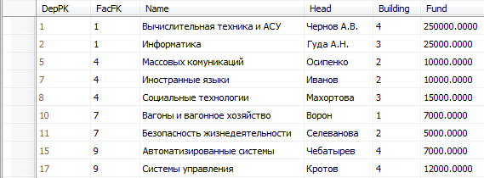
ОПЕРАЦИЯ САМОСОЕДИНЕНИЯ
Несмотря на кажущуюся искусственность идеи самосоединения таблиц, существует множество запросов, которые требуют именно такого соединения.
Например, в одной таблице могут существовать взаимосвязи.
В одних случаях эти связи являются явными, например, когда внешний ключ ссылается на первичный ключ той же самой таблицы (как в случае столбца CHIEF таблицы TEACHER).
В других случаях эта связь присутствует неявно, например, кафедры могут быть связаны между собой на основании того свойства, что располагаются в одном корпусе.
Для ответа на такие запросы следует осуществлять соединение таблицы со своей копией.
Таблица Department
доц. Игнатьева О.В.

Slide 34
ПРИМЕРЫ ОПЕРАЦИИ САМОСОЕДИНЕНИЯ
Запрос 20. Вывести номера групп, рейтинг которых превышает рейтинг группы 456 третьего курса.
SELECT searched.Num
FROM SGROUP given, SGROUP searched
Результат
WHERE given.Num = 456 AND given.Years= 3 AND searched.Rating > given.Rating;
Запрос 21. Вывести фамилии преподавателей, зарплата которых больше, чем у преподавателя Храмова.
SELECT needed.Name
FROM TEACHER needed, TEACHER given
Результат
WHERE needed.Salary + needed.Rise > given.Salary + given.Rise AND
given.Name Like ’Храмов%’;
Запрос 22. Указать преподавателей-однофамильцев, которые занимают различные должности.
SELECT tch1.Name AS "Преподаватели-однофамильцы с разными должностями"
FROM TEACHER tch1, TEACHER tch2
WHERE tch1.Name = tch2.Name AND tch1.Post != tch2.Post;
Результат

Slide 35
СИММЕТРИЧНОЕ САМОСОЕДИНЕНИЕ И УДАЛЕНИЕ ИЗБЫТОЧНОСТИ
Запрос 23. Вывести названия кафедр, располагающихся в том же корпусе, что и кафедра массовых коммуникаций.
SELECT needed.Name
FROM DEPARTMENT needed, DEPARTMENT given
Результат
WHERE needed.Building = given.Building AND
given.Name = ‘Массовых коммуникаций';
Обратите внимание, что в результат включена и сама кафедра лингвистики. Для того чтобы избавиться от ненужной результирующей строки, следует добавить условие отбора:
needed.Name != 'Массовых коммуникаций'
При самосоединении по равенству можно получить симметричную результирующую таблицу.
Суть симметричности заключается в том, что в таблице содержатся строки:
- с одинаковыми значениями всех столбцов;
- со всеми возможными перестановками значений столбцов.
доц. Игнатьева О.В.

Slide 36
СИММЕТРИЧНОЕ САМОСОЕДИНЕНИЕ И УДАЛЕНИЕ ИЗБЫТОЧНОСТИ
можно получить симметричную результирующую таблицу.
При самосоединении по равенству
Суть симметричности заключается в том, что в таблице содержатся строки:
- с одинаковыми значениями всех столбцов;
- со всеми возможными перестановками значений столбцов.
Если результирующая таблица оказалась симметричной, то она содержит избыточные строки.
Простой способ устранения избыточности состоит в том, чтобы наложить ограничение на выбираемые пары значений таким образом, чтобы первое выдаваемое значение было меньше другого (или предшествовало ему в алфавитном порядке). Это делает результат асимметричным, поэтому пары с одинаковыми значениями, а также пары, заданные в обратном порядке, не будут появляться.
доц. Игнатьева О.В.

Slide 37
СИММЕТРИЧНОЕ САМОСОЕДИНЕНИЕ И УДАЛЕНИЕ ИЗБЫТОЧНОСТИ
Запрос 24. Вывести пары номеров групп, которые принадлежат одной кафедре.
SELECT g1.Num, g2.Num, g1.DepFK
FROM SGROUP g1, SGROUP g2
Результат
WHERE g1.DepFK = g2.DepFK;
Результирующая таблица оказалась симметричной, и в связи с этим содержит избыточные строки - пару групп (307,307), (307,408) и (408,307).
Устраним избыточность – добавим дополнительное ограничение, а именно чтобы первое выдаваемое значение было меньше другого:
g1.Num<g2.Num
Тогда результат получится ассиметричным.
Полностью условие самосоединения будет таким:
Результат
WHERE g1.DepFK=g2.DepFK AND g1.Num<g2.Num;
доц. Игнатьева О.В.

Slide 38
ПРИМЕРЫ СИММЕТРИЧНОГО САМОСОЕДИНЕНИЯ
Самосоединение и другие соединения
Таблица может соединяться одновременно со своей копией и другими таблицами.
Запрос 25. Вывести пары преподавателей, которые читают одинаковые
дисциплины в один и тот же день с указанием дисциплины и дня.
SELECT t1.Name AS ФИ01, t2.Name AS ФИО2, s.Name AS Предмет, l1.Day AS День
FROM LECTURE l1, LECTURE l2, TEACHER t1, TEACHER t2, SUBJECT
WHERE l1.SbjFK = l2.SbjFK AND
соединение таблицы LECTURE со своей
копией по равенству номера предмета
l1.day = l2.day AND
ограничение результата по равенству дней
в обеих таблицах
L1.TchFK = t1.TChPK ANd l2.TchFK = t2.TchPK AND
Условие соединения
копий таблиц TEACHER
с таблицей LECTURE
L1.SbjFK = S.SdjPK AND
условие соединения
таблицы LECTURE с таблицей SABJECT
Результат
t1.Name < t2.Name;
условие асимметричности
доц. Игнатьева О.В.

Slide 39
СИММЕТРИЧНОЕ САМОСОЕДИНЕНИЕ И ИЕРАРХИЧЕСКИЕ СТРУКТУРЫ
SQL с помощью самосоединения таблицы позволяет выражать некоторые виды запросов к иерархической структуре.
Так, в одной таблице можно задавать многоуровневую иерархическую структуру данных. Например, можно отобразить связи в иерархии подчинения, иерархии родословной или любой другой.
Запрос 26. Вывести фамилии всех преподавателей, подчиненных Сидорову.
SELECT sub.Name AS "Подчиненные Сидорова"
FROM TEACHER boss, TEACHER sub
WHERE boss.Name= 'Сидоров' AND boss.TchPK = sub.Chief;
Запрос 27. Вывести фамилии всех преподавателей, подчиненных, подчиненным
Сидорову.
SELECT subSub.Name AS "Подчинен, подчиненных Сидорова"
FROM TEACHER boss, TEACHER sub, TEACHER subSub
WHERE boss.Name = 'Сидоров' AND
boss.TchPK = sub.Chlef AND
sub.TchPK = subSub.Chief
доц. Игнатьева О.В.

Slide 40
3. Запросы внешнего соединения таблиц
ФГБОУ ВО РГУПС
каф. ВТиАСУ
доц. Игнатьева О.В.

Slide 41
ВНЕШНИЕ СОЕДИНЕНИЯ
Внешние соединение
позволяет в отличие от внутреннего извлечь не только строки с одинаковыми значениями соединяемых столбцов, но и строки без совпадений из одной или обеих таблиц.
Выделяют три вида внешних соединений:
левое
правое
полное
Внешние соединения задаются в предложении FROM и указываются с помощью ключевых слов LEFT JOIN, RIGHT JOIN, FULL JOIN.
доц. Игнатьева О.В.

Slide 42
ВНЕШНИЕ СОЕДИНЕНИЯ
Левое внешнее соединение LEFT JOIN или LEFT OUTER JOIN
это соединение, при котором возвращаются все строки левой таблицы. Для правой таблицы возвращаются значения NULL каждый раз, когда строка левой таблицы не имеет совпадающей строки в правой таблице.
Правое внешнее соединение RIGHT JOIN или RIGHT OUTER JOIN
является обратным для левого внешнего соединения. Возвращаются все строки правой таблицы. Для левой таблицы возвращаются значения NULL каждый раз, когда строка правой таблицы не имеет совпадающей строки в левой таблице.
Полное внешнее соединение FULL JOIN или FULL OUTER JOIN
возвращает все строки из правой и левой таблицы. Каждый раз, когда строка не имеет соответствия в другой таблице, столбцы списка выбора другой таблицы содержат значения NULL. Если между таблицами имеется соответствие, вся строка результирующего набора содержит значения данных из базовых таблиц.

Slide 43
ВНЕШНИЕ СОЕДИНЕНИЯ
Внешнее соединение возвращает строки, которые удовлетворяют условию соединения, а также те строки одной из таблиц, для которых в другой не нашлось удовлетворяющих условию соединения строк.
Внутренние соединения возвращают результат, когда в обеих таблицах есть хотя бы одна строка, соответствующая условиям соединения.
Внутренние соединения исключают строки, не соответствующие ни одной строке в другой таблице.
Таблицы или представления в предложении FROM могут указываться в любом порядке с внутренним соединением или полным внешним соединением.
Внешнее соединение
Внутренние соединение
Внешние соединения возвращают все строки хотя бы из одной таблицы или представления, если они удовлетворяют условиям поиска.
Важен порядок таблиц или представлений, заданных при использовании левого или правого внешнего соединения.

Slide 44
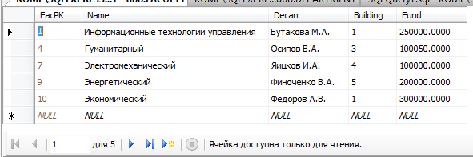
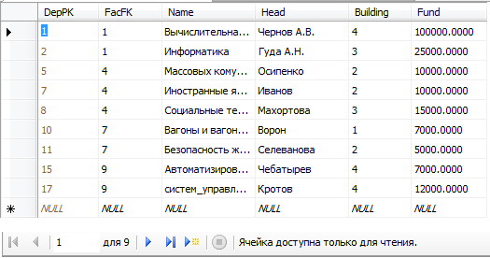
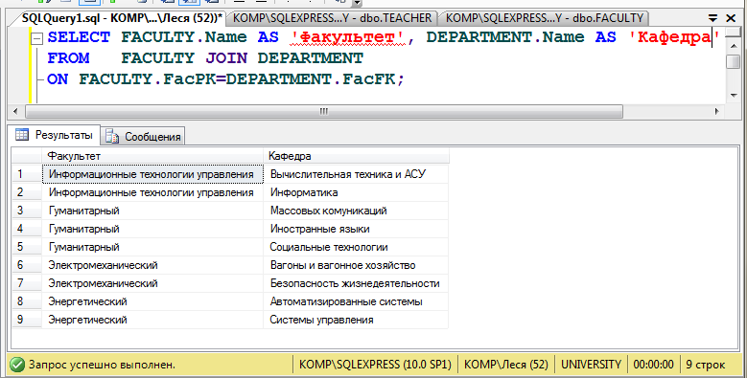
ВНЕШНИЕ СОЕДИНЕНИЯ
Предположим, необходимо вывести список факультетов и их кафедр.
Это достигается соединением таблиц FACULTET и KAFEDRA по равенству значений первичного и внешнего ключей и выбором столбцов с названиями факультетов и кафедр.
Но в таком случае, если на факультете кафедр нет, он не будет включён в результат.
Исходные таблицы:
Таблица Faculty
Таблица Department
Результат выполнения запроса:
Для того чтобы в списке присутствовали все факультеты, даже без кафедр, необходимо использовать внешнее соединение, которое расширяет возможности обычного соединения.
Нет такого факультета!

Slide 45
ВНЕШНИЕ СОЕДИНЕНИЯ
Внешние соединения
Все строки, получаемые из левой таблицы, образуют левое внешнее соединение
Все строки, получаемые из правой таблицы, образуют правое внешнее соединение
Все строки их обеих таблиц возвращаются в полном внешнем соединении
Для внешних соединений в предложении FROM SQL Server использует ключевые слова ISO:
- LEFT OUTER JOIN или LEFT JOIN
- RIGHT OUTER JOIN или RIGHT JOIN
- FULL OUTER JOIN или FULL JOIN
доц. Игнатьева О.В.

Slide 46
ЛЕВОЕ ВНЕШНЕЕ СОЕДИНЕНИЕ
Левое внешнее соединение LEFT JOIN или LEFT OUTER JOIN
это соединение, при котором возвращаются все строки левой таблицы. Для правой таблицы возвращаются значения NULL каждый раз, когда строка левой таблицы не имеет совпадающей строки в правой таблице.
Запрос 28. Вывести полный список факультетов и их кафедры, независимо есть ли они или нет.
SELECT FACULTY.Name AS ‘Факультет', DEPARTMENT.Name AS ‘Кафедра'
FROM FACULTY LEFT JOIN DEPARTMENT
ON FACULTY.FacPK = DEPARTMENT.FacFK;
доц. Игнатьева О.В.

Slide 47
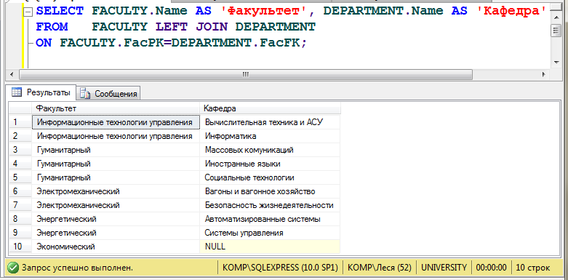
ЛЕВОЕ ВНЕШНЕЕ СОЕДИНЕНИЕ
Для того чтобы в списке присутствовали все факультеты, даже без кафедр, необходимо использовать внешнее соединение, которое расширяет возможности обычного соединения. В частности, чтобы вывести все факультеты будем использовать левое соединение.
Исходные таблицы:
Таблица Faculty
Таблица Department
Результат выполнения запроса:
Вывод факультета, у которого
нет ни одной кафедры!

Slide 48
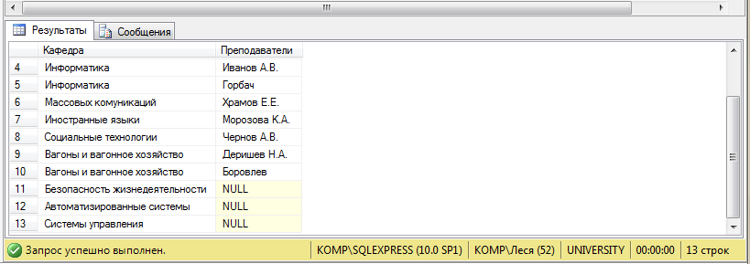
ЛЕВОЕ ВНЕШНЕЕ СОЕДИНЕНИЕ
Запрос 29. Вывести весь список кафедр и их преподавателей, независимо есть ли они или нет на кафедре.
SELECT DEPARTMENT.Name AS ‘Кафедра', TEACHER.Name AS ‘Преподаватели'
FROM DEPARTMENT LEFT JOIN TEACHER
ON DEPARTMENT.DepPK = TEACHER.DepFK;
Ключевые слова LEFT OUTER JOIN включают в вывод все строки таблицы DEPARTMENT независимо от того, есть ли для них соответствующие значения в столбце DepFK таблицы TEACHER.
Результат выполнения
запроса
доц. Игнатьева О.В.

Slide 49
ПРАВОЕ ВНЕШНЕЕ СОЕДИНЕНИЕ
Правое внешнее соединение RIGHT JOIN или RIGHT OUTER JOIN
является обратным для левого внешнего соединения. Возвращаются все строки правой таблицы. Для левой таблицы возвращаются значения NULL каждый раз, когда строка правой таблицы не имеет совпадающей строки в левой таблице.
Оператор правого внешнего соединения RIGHT JOIN, включает в результаты все строки второй таблицы независимо от того, есть ли для них совпадающие данные в первой таблице.
Запрос 30. Вывести полный список кафедр и факультеты, даже те кафедры, которые не принадлежат ни одному факультету.
SELECT FACULTY.Name AS ‘Факультет', DEPARTMENT.Name AS ‘Кафедра'
FROM FACULTY RIGHT JOIN DEPARTMENT
ON FACULTY.FacPK = DEPARTMENT.FacFK;
доц. Игнатьева О.В.

Slide 50
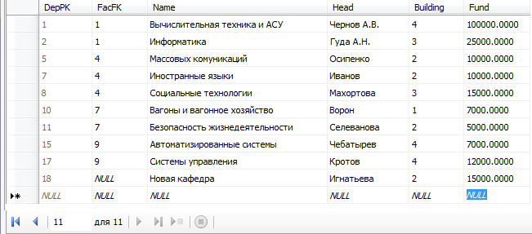
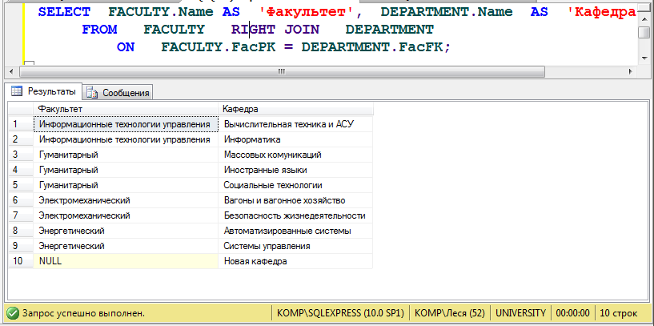
ПРАВОЕ ВНЕШНЕЕ СОЕДИНЕНИЕ
Для того чтобы в списке присутствовали все кафедры, даже без факультетов, необходимо использовать внешнее соединение, которое расширяет возможности обычного соединения. В частности, чтобы вывести все кафедры будем использовать правое соединение.
Исходные таблицы:
Таблица Faculty
Таблица Department
Результат выполнения запроса:
Вывод кафедры, которая
не принадлежит ни одному факультету!

Slide 51
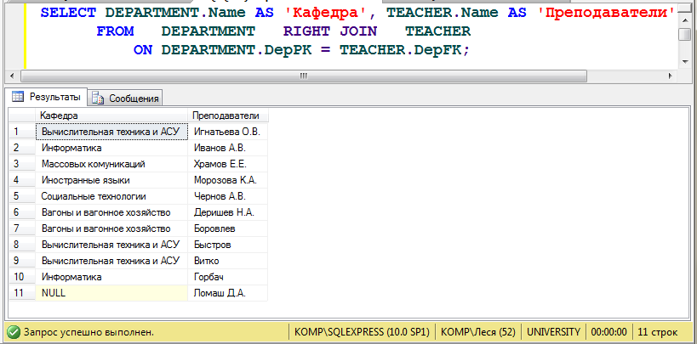
ПРАВОЕ ВНЕШНЕЕ СОЕДИНЕНИЕ
Запрос 31. Вывести всех полностью преподавателей, и названия кафедр, независимо есть ли связанные с ними кафедры или нет.
SELECT DEPARTMENT.Name AS ‘Кафедры', TEACHER.Name AS ‘Преподаватели'
FROM DEPARTMENT RIGHT JOIN TEACHER
ON DEPARTMENT.DepPK = TEACHER.DepFK;
Чтобы включить в результаты всех преподавателей независимо от того, есть ли
связанные с ними кафедры, используйте правое внешнее соединение.
Результат выполнения
запроса
доц. Игнатьева О.В.

Slide 52
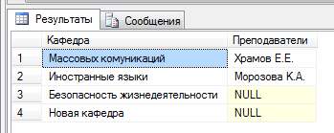
ВНЕШНЕЕ СОЕДИНЕНИЕ И УСЛОВИЯ ОТБОРА
При внешнем соединении можно применять и дополнительные условия отбора строк.
Запрос 32. Вывести список всех кафедр второго корпуса с указанием их преподавателей, независимо есть ли преподаватели или нет.
SELECT DEPARTMENT.Name AS ‘Кафедра', TEACHER.Name AS ‘Преподаватели'
FROM DEPARTMENT LEFT JOIN TEACHER
ON DEPARTMENT.DepPK = TEACHER.DepFK
WHERE DEPARTMENT.Building=2;
Результат выполнения
запроса
доц. Игнатьева О.В.

Slide 53
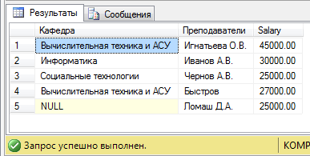
ВНЕШНЕЕ СОЕДИНЕНИЕ И УСЛОВИЯ ОТБОРА
Запрос 33. Вывести всех преподавателей и названия их кафедр, независимо принадлежит ли преподаватель какой-либо кафедре, ставка которых больше 23000 рубл.
SELECT DEPARTMENT.Name AS ‘Кафедра', TEACHER.Name AS ‘Преподаватели', TEACHER.Salary
FROM DEPARTMENT RIGHT JOIN TEACHER
ON DEPARTMENT.DepPK = TEACHER.DepFK
WHERE TEACHER.Salary>23000;
Результат выполнения
запроса
доц. Игнатьева О.В.

Slide 54
ПОЛНОЕ ВНЕШНЕЕ СОЕДИНЕНИЕ
Полное внешнее соединение FULL JOIN или FULL OUTER JOIN
возвращает все строки из правой и левой таблицы. Каждый раз, когда строка не имеет соответствия в другой таблице, столбцы списка выбора другой таблицы содержат значения NULL. Если между таблицами имеется соответствие, вся строка результирующего набора содержит значения данных из базовых таблиц.
Чтобы сохранить в выводе не соответствующие друг другу строки из обеих таблиц, включив их в результаты соединения, используйте полное внешнее соединение.
SQL Server предоставляет оператор полного внешнего соединения FULL JOIN, включающий все строки из обеих таблиц вне зависимости от того, есть ли в них совпадающие значения.
доц. Игнатьева О.В.

Slide 55
ПОЛНОЕ ВНЕШНЕЕ СОЕДИНЕНИЕ
Запрос 34. Вывести полный список факультетов, даже без кафедр и все кафедры, даже без факультетов.
SELECT FACULTY.Name AS ‘Факультет', DEPARTMENT.Name AS ‘Кафедра'
FROM FACULTY FULL JOIN DEPARTMENT
ON FACULTY.FacPK = DEPARTMENT.FacFK;
доц. Игнатьева О.В.

Slide 56
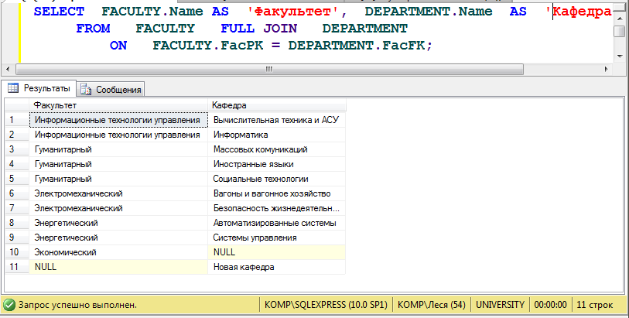
ПОЛНОЕ ВНЕШНЕЕ СОЕДИНЕНИЕ
Для того чтобы в списке присутствовали все факультеты, даже без кафедр и все кафедры, даже без факультетов, необходимо использовать полное внешнее соединение, которое расширяет возможности обычного соединения.
Исходные таблицы:
Таблица Faculty
Таблица Department
Результат выполнения запроса:
Вывод факультета, у которого
нет ни одной кафедры!
Вывод кафедры, которая
не принадлежит ни одному факультету!

Slide 57
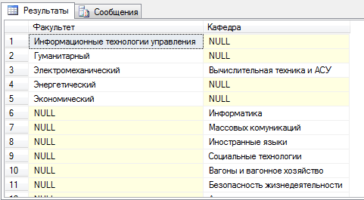
ПОЛНОЕ ВНЕШНЕЕ СОЕДИНЕНИЕ
Запрос 35. Вывести все факультеты и кафедры с указанием пар факультет/кафедра, имеющих одинаковые фонды финансирования и расположенные в одном корпусе.
SELECT FACULTY.Name, DEPARTMENT.Name
FRОM FACULTY FULL JOIN DEPARTMENT
ON FACULTY.Fund = DEPARTMENT.Fund AND
FACULTY.Building = DEPARTMENT. Building;
Результат выполнения
запроса

Slide 58
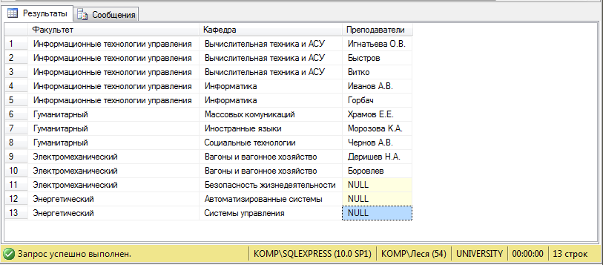
ВНЕШНИЕ СОЕДИНЕНИЯ
Запрос 36. Вывести все кафедры с указанием факультетов и их преподавателей.
SELECT FACULTY.Name AS ‘Факультеты', DEPARTMENT.Name AS ‘Кафедра',
TEACHER.Name AS ‘Преподаватели'
FROM FACULTY JOIN DEPARTMENT
ON FACULTY.FacPK = DEPARTMENT.FacFK
LEFT JOIN TEACHER
ON DEPARTMENT.DepPK = TEACHER.DepFK;
Результат выполнения
запроса
доц. Игнатьева О.В.

Slide 59
ВНЕШНИЕ СОЕДИНЕНИЯ
Порядок соединений может уточняться круглыми скобками, как и в случае всех других выражений (в этом смысле JOIN рассматривается как оператор, возвращающий таблицу).
Использование скобок важно в связи с тем, что результат нескольких внешних соединений зависит от порядка их выполнения.
Например,
FROM (ТАБЛИЦА 1 FULL JOIN ТАБЛИЦА 2) INNER JOIN ТАБЛИЦА 3
доц. Игнатьева О.В.

Slide 60
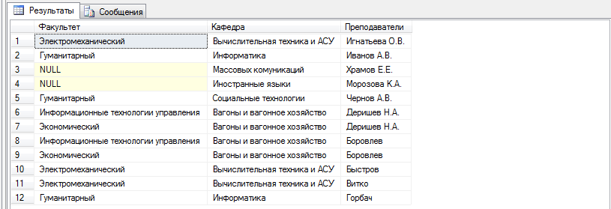
ВНЕШНИЕ СОЕДИНЕНИЯ
Запрос 37. Выполнить полное внешнее соединение таблиц факультетов и кафедр по равенству номеров корпусов их расположения, а затем внутренние соединение полученной таблицы с таблицей преподавателей по равенству внешнего ключа таблицы преподавателей и первичного ключа таблицы кафедр.
SELECT FACULTY.Name AS ‘Факультеты', DEPARTMENT.Name AS ‘Кафедры',
TEACHER.Name AS ‘Преподаватели'
FROM (FACULTY FULL JOIN DEPARTMENT
ON FACULTY.Building = DEPARTMENT.Building)
INNER JOIN TEACHER
ON DEPARTMENT.DepPK = TEACHER.DepFK;
Результат выполнения
запроса
доц. Игнатьева О.В.

Slide 61
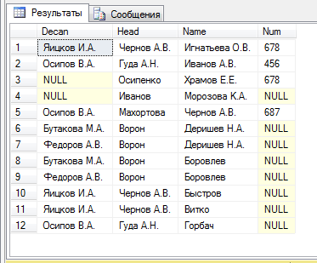
ВНЕШНИЕ СОЕДИНЕНИЯ
Запрос 38. Выполнить полное соединение таблиц факультетов и кафедр. Затем выполнить левое внешнее соединение таблиц преподавателей и групп по условию
курирования преподавателем группы. Затем, выполнить внутреннее соединение полученных таблиц по условию равенства первичного ключа таблицы кафедр внешнему ключу таблицы преподавателей.
SELECT FACULTY.Dean, DEPARTMENT.Head, TEACHER.Name, SGROUP.Num
FROM (FACULTY FULL JOIN DEPARTMENT
ON FACULTY.Building = DEPARTMENT.Building)
INNER JOIN (TEACHER LEFT JOIN SGROUP
ON TEACHER.TchPK = SGROUP.CurFK)
ON DEPARTMENT.DepPK =TEACHER.DepFK;
Результат выполнения
запроса
доц. Игнатьева О.В.

Slide 62
Спасибо за внимание!
ФГБОУ ВО РГУПС
каф. ВТиАСУ
доц. Игнатьева О.В.

Slide 63
РЕЗУЛЬТАТЫ ВЫПОЛНЕНИЯ ЗАПРОСОВ
Запрос 1.
Исходные таблицы:
Назад
Таблица Faculty
Таблица Department
Результат выполнения запроса:

Slide 64
РЕЗУЛЬТАТЫ ВЫПОЛНЕНИЯ ЗАПРОСОВ
Запрос 2.
Исходные таблицы:
Назад
Таблица Faculty
Таблица Department
Результат выполнения запроса:

Slide 65
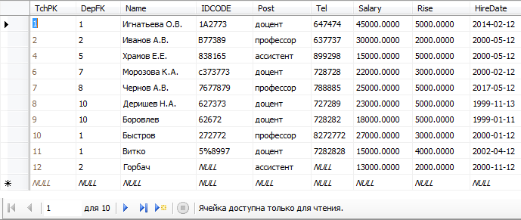
РЕЗУЛЬТАТЫ ВЫПОЛНЕНИЯ ЗАПРОСОВ
Запрос 3.
Исходные таблицы:
Назад
Таблица Faculty
Таблица Department
Таблица Teacher
Результат выполнения запроса:

Slide 66
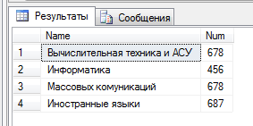
РЕЗУЛЬТАТЫ ВЫПОЛНЕНИЯ ЗАПРОСОВ
Запрос 4.
Исходные таблицы:
Назад
Таблица Department
Таблица Sgroup
Результат выполнения запроса:
Результат выполнения
запроса

Slide 67
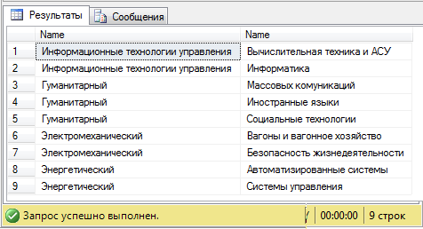
РЕЗУЛЬТАТЫ ВЫПОЛНЕНИЯ ЗАПРОСОВ
Запрос 5.
Исходные таблицы:
Назад
Таблица Faculty
Таблица Department
Результат выполнения запроса:
Результат выполнения
запроса

Slide 68
РЕЗУЛЬТАТЫ ВЫПОЛНЕНИЯ ЗАПРОСОВ
Запрос 6.
Исходные таблицы:
Назад
Таблица Faculty
Таблица Department
Результат выполнения запроса:
Результат выполнения
запроса

Slide 69
РЕЗУЛЬТАТЫ ВЫПОЛНЕНИЯ ЗАПРОСОВ
Запрос 7.
Исходные таблицы:
Назад
Таблица Teacher
Таблица Sgroup
Результат выполнения запроса:
Результат выполнения
запроса

Slide 70
РЕЗУЛЬТАТЫ ВЫПОЛНЕНИЯ ЗАПРОСОВ
Запрос 8.
Исходные таблицы:
Назад
Таблица Department
Таблица Teacher
Результат выполнения запроса:
Результат выполнения
запроса

Slide 71
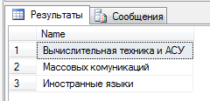
РЕЗУЛЬТАТЫ ВЫПОЛНЕНИЯ ЗАПРОСОВ
Запрос 9.
Исходные таблицы:
Назад
Таблица Teacher
Таблица Sgroup
Результат выполнения запроса:
Результат выполнения
запроса

Slide 72
РЕЗУЛЬТАТЫ ВЫПОЛНЕНИЯ ЗАПРОСОВ
Запрос 10.
Исходные таблицы:
Назад
Таблица Teacher
Таблица Lecture
Результат выполнения запроса:
Результат выполнения
запроса

Slide 73
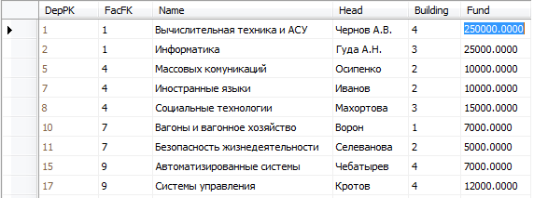
РЕЗУЛЬТАТЫ ВЫПОЛНЕНИЯ ЗАПРОСОВ
Запрос 11.
Исходные таблицы:
Назад
Таблица Faculty
Таблица Department
Результат выполнения запроса:
Результат выполнения
запроса

Slide 74
РЕЗУЛЬТАТЫ ВЫПОЛНЕНИЯ ЗАПРОСОВ
Запрос 12.
Исходные таблицы:
Назад
Таблица Faculty
Таблица Department
Результат выполнения запроса:
Результат выполнения
запроса

Slide 75
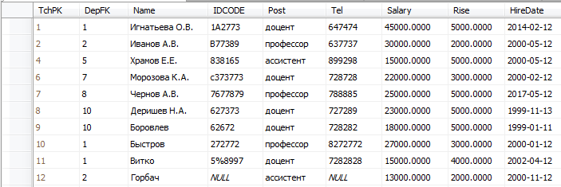
РЕЗУЛЬТАТЫ ВЫПОЛНЕНИЯ ЗАПРОСОВ
Запрос 13.
Исходные таблицы:
Назад
Таблица Faculty
Таблица Department
Таблица Teacher
Результат выполнения запроса:
Результат выполнения
запроса

Slide 76
РЕЗУЛЬТАТЫ ВЫПОЛНЕНИЯ ЗАПРОСОВ
Запрос 14.
Исходные таблицы:
Назад
Таблица Faculty
Таблица Department
Таблица Teacher
Результат выполнения запроса:
Результат выполнения
запроса

Slide 77
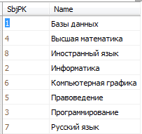
РЕЗУЛЬТАТЫ ВЫПОЛНЕНИЯ ЗАПРОСОВ
Запрос 15.
Исходные таблицы:
Назад
Таблица Faculty
Таблица Department
Таблица Teacher
Таблица Lesson
Результат выполнения запроса:
Таблица Subject
Результат выполнения
запроса

Slide 78
РЕЗУЛЬТАТЫ ВЫПОЛНЕНИЯ ЗАПРОСОВ
Запрос 16.
Исходные таблицы:
Назад
Таблица Department
Таблица Subject
Результат выполнения запроса:
Результат выполнения
запроса

Slide 79
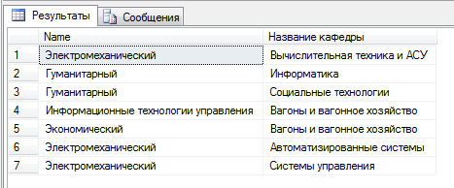
РЕЗУЛЬТАТЫ ВЫПОЛНЕНИЯ ЗАПРОСОВ
Запрос 17.
Исходные таблицы:
Назад
Таблица Faculty
Результат выполнения запроса:
Результат выполнения
запроса
Таблица Department

Slide 80
РЕЗУЛЬТАТЫ ВЫПОЛНЕНИЯ ЗАПРОСОВ
Запрос 18.
Исходные таблицы:
Назад
Таблица Department
Результат выполнения запроса:
Результат выполнения
запроса
Таблица Teacher

Slide 81
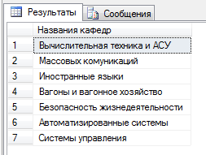
РЕЗУЛЬТАТЫ ВЫПОЛНЕНИЯ ЗАПРОСОВ
Запрос 19.
Исходные таблицы:
Назад
Таблица Faculty
Результат выполнения запроса:
Результат выполнения
запроса
Таблица Department

Slide 82
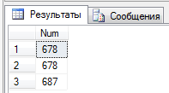
РЕЗУЛЬТАТЫ ВЫПОЛНЕНИЯ ЗАПРОСОВ
Запрос 20.
Исходные таблицы:
Назад
Таблица Sgroup
Результат выполнения запроса:
Результат выполнения
запроса

Slide 83
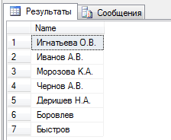
РЕЗУЛЬТАТЫ ВЫПОЛНЕНИЯ ЗАПРОСОВ
Запрос 21.
Исходные таблицы:
Назад
Таблица Teacher
Результат выполнения запроса:
Результат выполнения
запроса

Slide 84
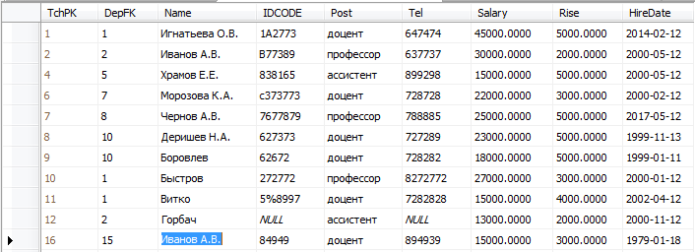
РЕЗУЛЬТАТЫ ВЫПОЛНЕНИЯ ЗАПРОСОВ
Запрос 22.
Исходные таблицы:
Назад
Таблица Teacher
Результат выполнения запроса:
Результат выполнения
запроса

Slide 85
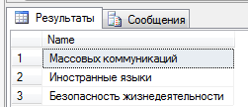
РЕЗУЛЬТАТЫ ВЫПОЛНЕНИЯ ЗАПРОСОВ
Запрос 23.
Исходные таблицы:
Назад
Таблица Department
Результат выполнения запроса:
Результат выполнения
запроса

Slide 86
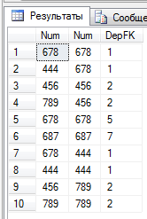
РЕЗУЛЬТАТЫ ВЫПОЛНЕНИЯ ЗАПРОСОВ
Запрос 24.
Исходные таблицы:
Таблица Sgroup
Первый результат
Результат выполнения запроса:
Второй результат
Результат выполнения
запроса
Назад
Назад

Slide 87
РЕЗУЛЬТАТЫ ВЫПОЛНЕНИЯ ЗАПРОСОВ
Запрос 25.
Исходные таблицы:
Назад
Таблица Teacher
Таблица Lecture
Результат выполнения запроса:
Результат выполнения
запроса

